Slide 1
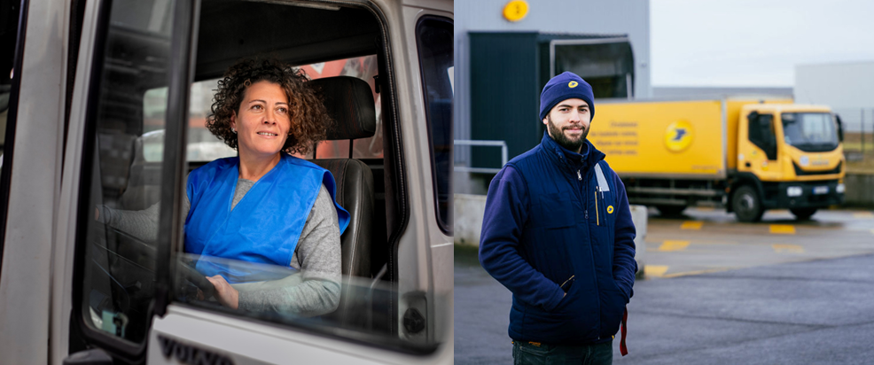



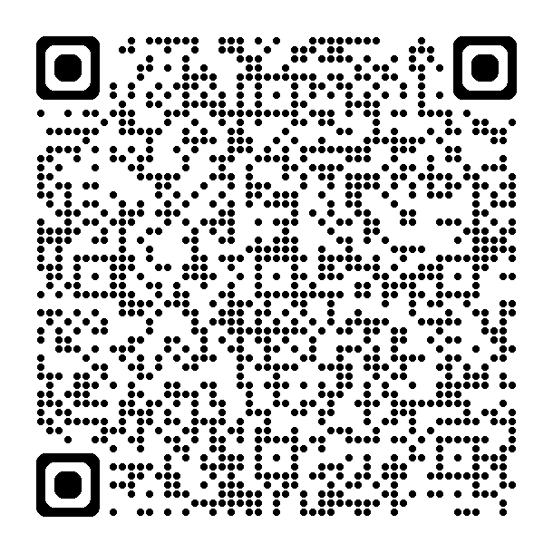
CONDUCTRICE / CONDUCTEUR LIVREUR A LA BSCC EN REGION RHÔNE-ALPES,
ET SI C’ÉTAIT
VOUS ?
13 POSTES À POURVOIR en région Rhône-Alpes Métropole de Lyon – Rilleux La Pape
EN SAVOIR PLUS
Rendez-vous sur le site intranet
  Pour trouver et contacter votre espace mobilité et recrutement groupe (EMRG)
  Pour rechercher des informations sur les métiers, les parcours professionnels, les dispositifs de mobilité : https://www.rh.laposte.fr
Pour plus d’informations sur le parcours, un webinaire est proposé:
LE 24 FEVRIER 2026 DE 12H à 13H
Rejoindre le webinaire :
https://teams.microsoft.com/meet/38856073390488?p=YKokoJ4RyHwRYbf5DC
Numéro de réunion : 388 560 733 904 88 Code secret : As2Az7eB
Participer par téléphone
+33 1 70 99 53 79,,171781294# France, All locations
Trouver un numéro local
Numéro de conférence téléphonique : 171 781 294#
–
Changez de carrière
grâce à un parcours pionnier

Slide 2






POUR POSTULER
LE MÉTIER
  PROFIL RECHERCHÉ
  LE CALENDRIER
  LES ÉTAPES
  Le Groupe La Poste vous accompagne et vous propose de changer de métier en bénéficiant d’une mobilité professionnelle accompagnée et sécurisée dans le cadre d’un parcours pionnier !
Vous avez 3 ans d’ancienneté à La Poste et un an dans votre grade actuel. Alors devenez Conductrice / Conducteur livreur à la BSCC
Si vous êtes retenu(e) à l’issue de la sélection, vous serez formé(e) pour obtenir une certification externe.
Vous bénéficierez à l’obtention de cette certification, du dispositif de promotion pour accéder au niveau II-1.
  Les Conductrices / Conducteurs livreurs ont pour mission de participer au transport des marchandises. Ils s’assurent que les clients reçoivent leurs commandes rapidement et en bon état.
5 mars
Fin de dépôt des candidatures
5
Du 13 avril au 15 juin
Période de la formation en alternance + passage des certifications
2026
2
Vous avez une appétence à la conduite
FEV MARS AVRIL MAI JUIN JUIL AOU SEPT OCT
6
Vous avez le goût de la relation client
Août-Sept
Promotion sur le grade 2.1 + Nomination sur le poste (sous réserve de votre réussite à la formation)
3
1
2 avril
Fin des sélections
1
4
12 février
Communication
de recrutement
13 avril
Mise à disposition
Vous accordez une importance particulière à la qualité de service
Vous faites preuve de flexibilité
Pour postuler,
c’est simple :
déposez
votre candidature
sur la Bourse d’Emplois
jusqu’au 5 mars 2026
Votre EMRG vous accompagne dans l’aboutissement de votre projet professionnel en vous proposant les ateliers : « concrétiser son projet professionnel », « se préparer à l’entretien de recrutement ».
Vous faites preuve de maitrise de vous au quotidien

